Slide 1
Vysoká škola technická a ekonomická v Českých Budějovicích Ústav Technicko – technologický
Technologické porovnání pevnosti vlnité lepenky dle gramáže papíru
Autor bakalářské práce: Martin Chyňava
Vedoucí bakalářské práce: Ing. Marcel Beňo, Ph.D.
Oponent bakalářské práce: Ing. David Schwarz

Slide 2
Cíl práce
Cílem práce je optimalizovat porovnání pevnosti krabic stejného rozměru dle gramáže papíru použitého k výrobě vlnité lepenky. Data budou získána na profesionálním měřícím lisovacím stroji, podrobená analýze na základě, které budou vyvozeny závěry a návrhy opatření pro výrobu.

Slide 3
Teorie
Vlnitá lepenka
Postup výroby vlnité lepenky
Typy vlnitých lepenek a typy vln
Výrobní výsekové metody
Měřené parametry vlnité lepenky
Měření na lisu BCT

Slide 4
Použité papíry pro výrobu vlnité lepenky
Testliner 3 -100% recyklátu
-velmi často bílé provedení
KraftTop Liner -30 % (+/- 5%) Nebělená borovicová dužina
-70 % (+/- 5%) Recyklované vlákno
-vnější vrstva (krycí vrstva)
Fluting WB -100% recyklátu
-vnitřní vrstva (vlna)

Slide 5
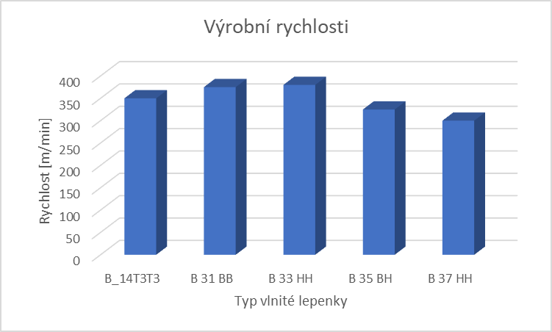
Výrobní postup vlnité lepenky
Skladování a doprava rolí papíru
Zavedení do stroje
Výroba jednotlivých vrstev
Slepení do celku
Sušení
Řezání
Stohování

Slide 6
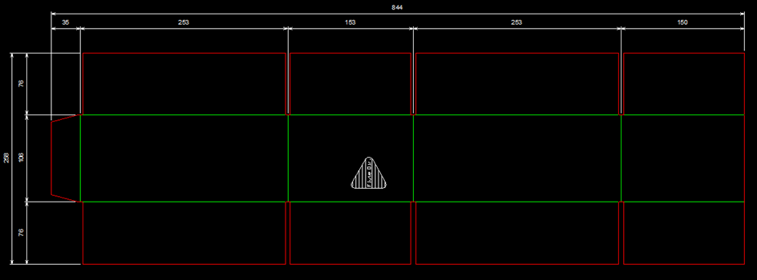
Aplikační část - Návrh konstrukce testované krabice
Jednobodový typ krabice

Slide 7
Aplikační část - Laboratorní zkoušky
Podmínky pro správně testy:
Teplota 23 °C (+/- 1) a vlhkost 50 % (+/- 1%)
Zkoušky:
Měření plošné hmotnosti
Měření tloušťky
Stanovení pevnosti v tlaku ECT
Zkouška zborcení BCT

Slide 8
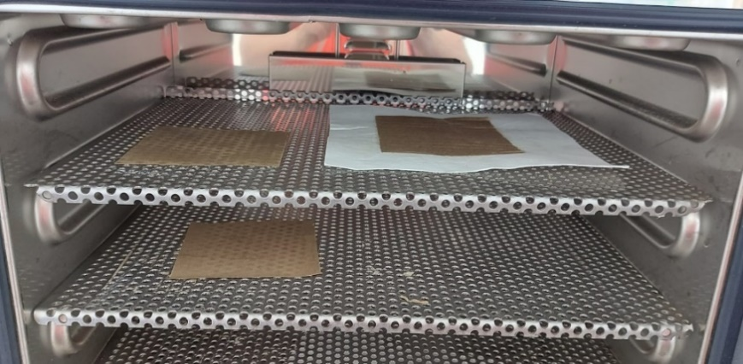
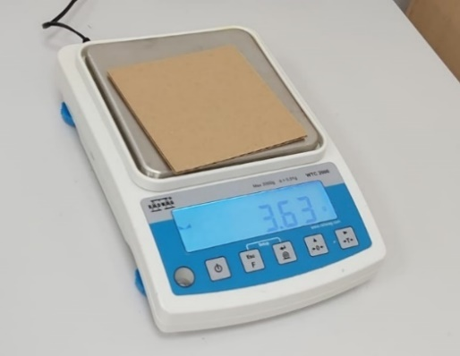
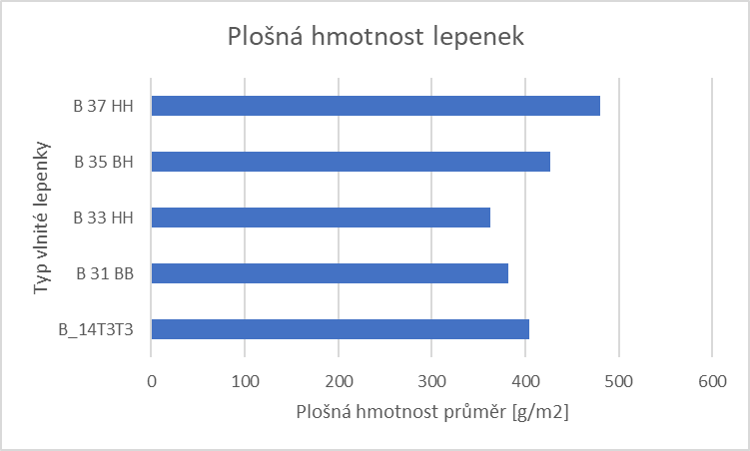
Aplikační část - Měření plošné hmotnosti

Slide 9
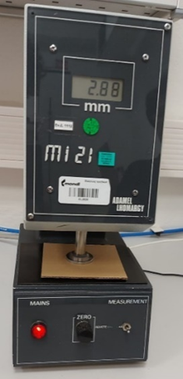
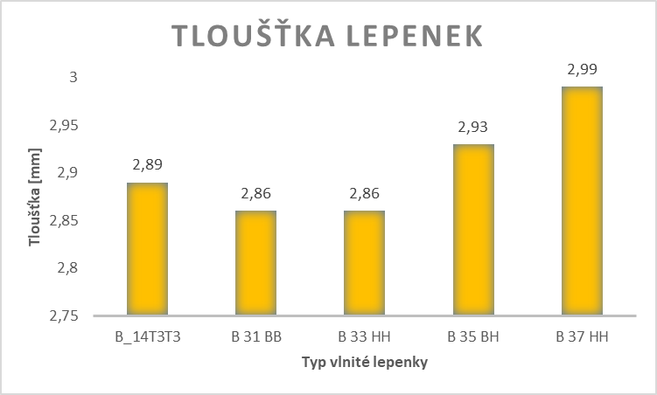
Aplikační část - Měření tloušťky
Využití připravených vzorků po měření plošné hmotnosti

Slide 10
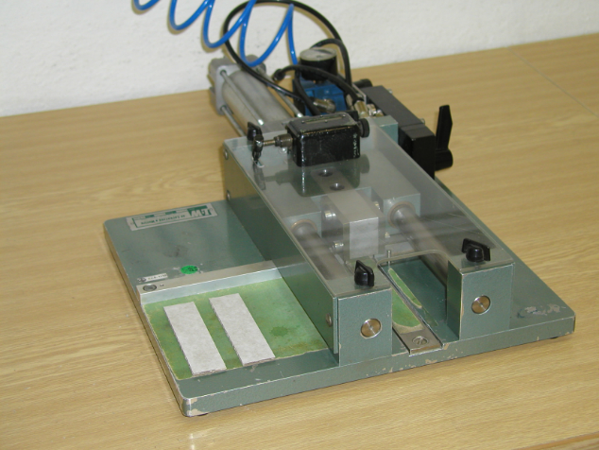
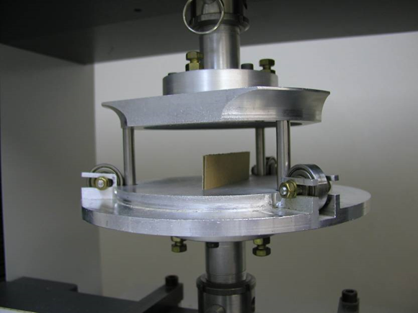
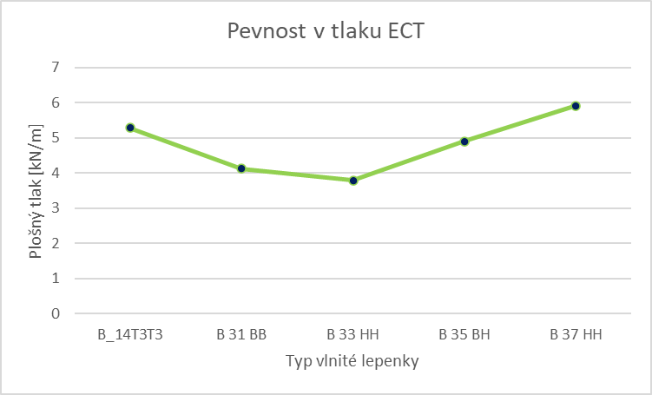
Aplikační část - Stanovení pevnosti v tlaku ECT

Slide 11
Aplikační část - Zkouška zborcení BCT
$$BCT=5,3∗ECT∗\sqrt{(U∗d)}$$
ECT - pevnost v tlaku (kN/m)
BCT - odolnost zborcení (N) 1 kg = 10 N
U - obvod obalu (mm)
d - tloušťka vlnité lepenky (mm)

Slide 12
Děkuji za pozornost

Slide 13
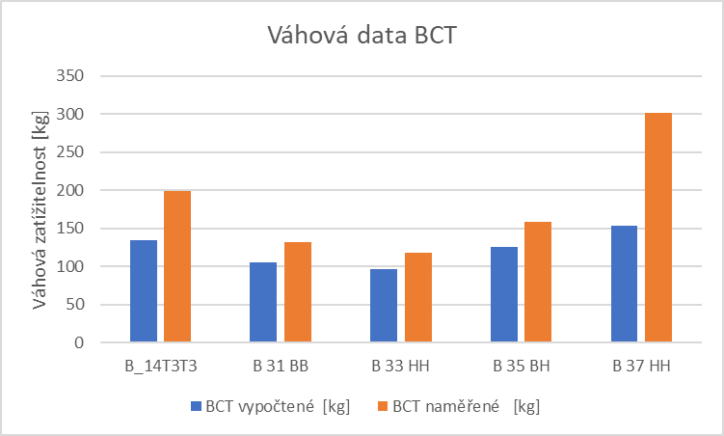
Vznesené dotazy
• Lze na základě získaných poznatků posoudit, zda již používané kontrolní mechanismy jsou dostačující?

Slide 14
Vznesené dotazy
• Jaké další materiálové testy by mohly podpořit popisovanou problematiku, lze využit i školní laboratorní zařízení?

Slide 15
Vznesené dotazy
• Jsou získané technické poznatky přenositelné i na ostatní druhy vlnité lepenky, jsou limitní faktory testování?

